Slide 1
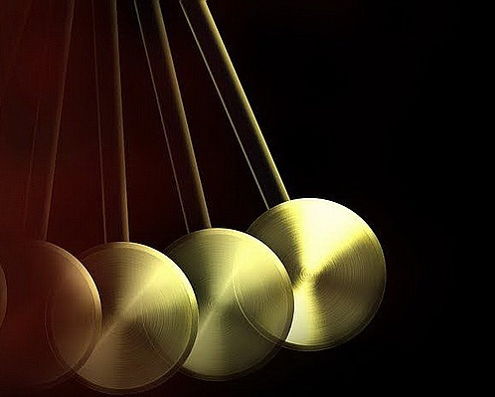
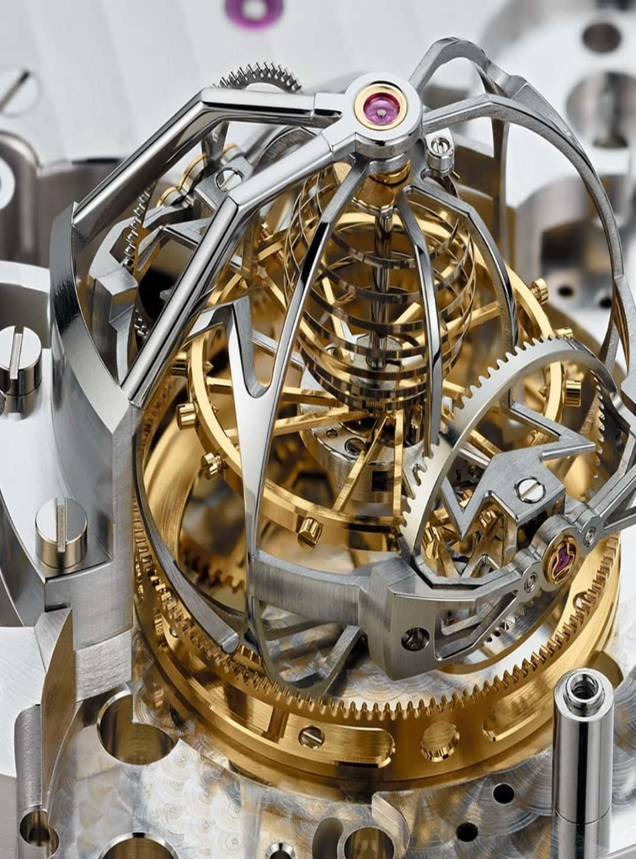
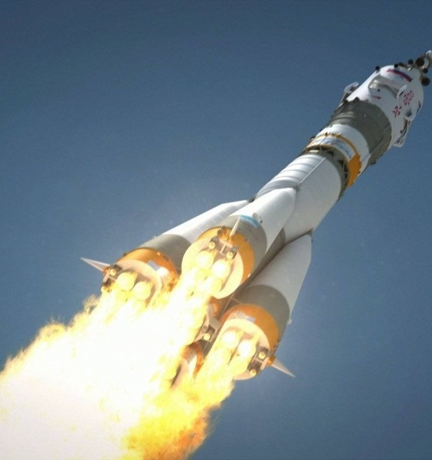
Электричество
Лекция 1

Slide 2
Электрический заряд
Электростатика – раздел физики, изучающий взаимодействие неподвижных электрических зарядов и свойства постоянного электрического поля.
Электрический заряд – это внутреннее, индивидуальное свойство тел или частиц, характеризующее их способность к электромагнитному взаимодействию.
Электрический заряд q – физическая величина, которая определяет интенсивность электромагнитного взаимодействия.
Единица электрического заряда – кулон (Кл) – электрический заряд, проходящий через поперечное сечение проводника при силе тока 1 А (ампер) за 1 с.

Slide 3
Свойства электрического заряда
1. Носители электрического заряда – заряженные элементарные частицы:
протон и электрон;
их античастицы – антипротон и позитрон;
нестабильные частицы - π-мезоны, μ-мезоны и т.д.
Заряженные частицы взаимодействуют друг с другом с силами, которые убывают с расстоянием так же медленно, как гравитационные, но во много раз превышающими их по величине.

Slide 4
Свойства электрического заряда
2. Электрический заряд аддитивен: заряд любой системы тел (частиц) равен сумме зарядов тел (частиц), входящих в систему:
Здесь i-номер заряда (тела или частицы); N – количество тел (частиц) в системе.

Slide 5
Свойства электрического заряда
3. Электрический заряд дискретен: заряд q любого тела кратен элементарному заряду e:
Элементарный заряд: e = 1,602 ⋅ 10⁻¹⁹ Кл.
Поскольку тело не может приобрести или потерять долю электрона, суммарный заряд тела должен быть целым кратным элементарного заряда. Говорят, что заряд квантуется (т.е. может принимать лишь дискретные значения).
Однако, поскольку заряд электрона очень мал, мы обычно не замечаем дискретности макроскопических зарядов (заряду 1 мкКл соответствуют примерно 10¹³ электронов) и считаем заряд непрерывным.

Slide 6
Свойства электрического заряда
4. Электрический заряд существует в двух видах – положительный и отрицательный. Одноименные заряды отталкиваются, разноименные заряды притягиваются.
За положительный заряд принят заряд протона (+e). Заряд электрона – отрицательный ( –e).
Если в состав макроскопического тела входит различное количество протонов N_{p} и электронов N_{e}, то оно оказывается заряженным. Заряд тела:

Slide 7
Свойства электрического заряда
5. Электрический заряд инвариантен: его величина не зависит от системы отсчета, т.е. от того, движется он или покоится:

Slide 8
Свойства электрического заряда
6. Электрический заряд подчиняется закону сохранения электрического заряда: алгебраическая сумма электрических зарядов замкнутой системы остается неизменной, какие бы процессы не происходили внутри данной системы
(под замкнутой системой понимается система, которая не обменивается зарядами с внешними телами)

Slide 9
Закон Кулона
Точечные электрические заряды – элементарные частицы или заряженные тела, размеры которых малы по сравнению с расстоянием между ними.
Закон Кулона. Сила взаимодействия F между двумя точечными зарядами q₁ и q₂, находящимися в вакууме, прямо пропорциональна произведению этих зарядов и обратно пропорциональна квадрату расстояния r между ними:
Величина ε₀ = 8,85 ⋅ 10⁻¹² Ф/м – электрическая постоянная, относящаяся к числу фундаментальных физических констант.

Slide 10
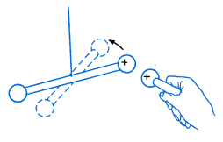
Схема опыта Кулона (1780 г.)
Когда к шарику на конце стержня, подвешенного на нити, подносят заряд, стержень слегка отклоняется, нить закручивается, и угол закручивания нити пропорционален действующей между зарядами силе (крутильные весы).
С помощью этого прибора Кулон определил зависимость силы от величины зарядов и расстояния между ними.

Slide 11
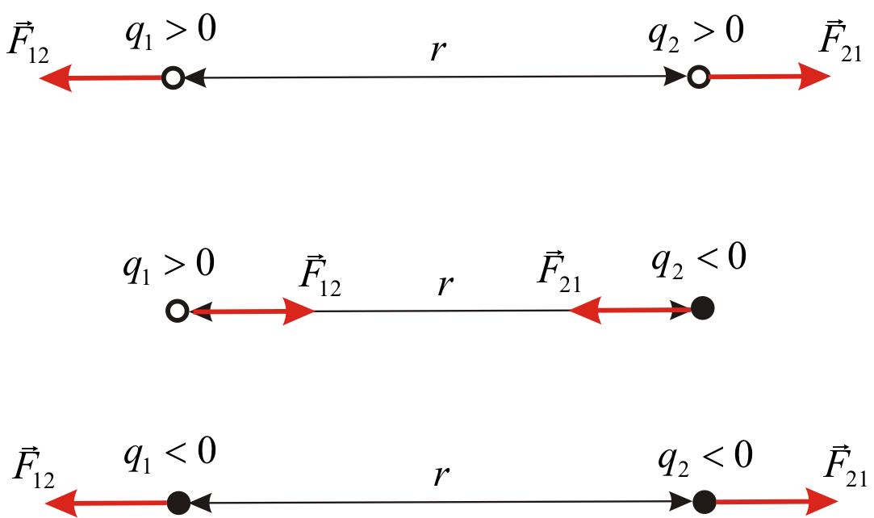
Закон Кулона
Сила F направлена вдоль прямой, соединяющей заряды q₁ и q₂, т.е. является центральной силой, и соответствует притяжению, если q₁q₂ < 0 (заряды разноименные) и отталкиванию, если q₁q₂ > 0 (заряды одного знака).

Slide 12
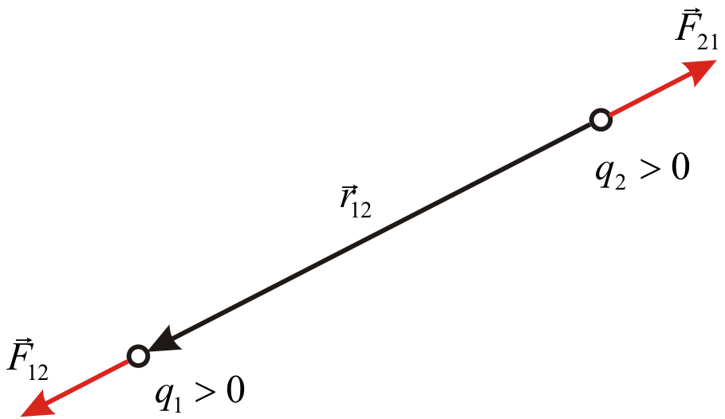
Закон Кулона в векторной форме
Формула, выражающая закон Кулона, в векторной форме: сила F₁₂ , действующая на заряд q₁ со стороны заряда q₂:
Здесь r – радиус-вектор, проведенный из заряда q₂ к заряду q₁.
На электрический заряд q₂, согласно третьему закону Ньютона, действует сила F₂₁ = –F₁₂.

Slide 13
Принцип суперпозиции сил
К кулоновским силам применим рассмотренный в механике принцип суперпозиции сил: результирующая сила, действующая со стороны нескольких точечных зарядов q₁, q₂, …, q_{i}, …, q_{N}, на точечный заряд q, равна векторной сумме сил, приложенных к нему со стороны каждого из зарядов в отдельности:
Здесь r_{i} – радиус-вектор, проведенный из заряда q к заряду q_{i}; r_{i} – расстояние между зарядами q и q_{i}.

Slide 14
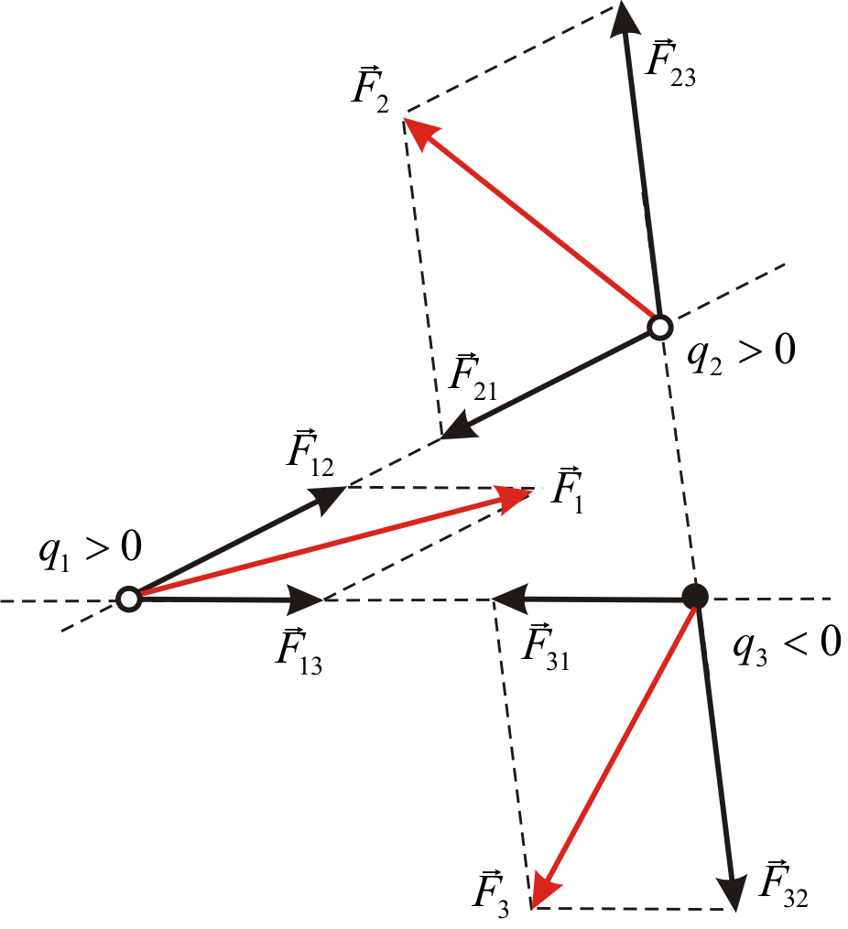
Принцип суперпозиции сил
Пример применения принципа суперпозиции сил Кулона при определении сил взаимодействия трех точечных зарядов

Slide 15
Плотности заряда
Часто бывает значительно удобнее считать, что заряды распределены в заряженном теле непрерывно:
вдоль некоторой линии (например, в случае заряженного тонкого стержня, нити);
по поверхности (например, в случае заряженной пластины, сферы);
в объеме (например, в случае заряженного шара).

Slide 16
Плотности заряда
Распределение электрического заряда q по пространству объемом V | Распределение электрического заряда q по поверхности площадью S | Распределение электрического заряда q по линии длины l
Объемная (пространственная) плотность заряда ρ(r), Кл/м³ | Поверхностная плотность заряда σ(r), Кл/м² | Линейная плотность заряда λ(r), Кл/м
dq = ρdV | dq = σdS | dq = λdl

Slide 17
Электромагнитное поле
Электромагнитное поле – особый вид материи, посредством которого осуществляется взаимодействие заряженных частиц. Это означает, что:
заряженные частицы создают в окружающем пространстве электромагнитное поле;
на заряженную частицу действует электромагнитное поле, существующее в данной точке пространства и в данный момент времени.
Поле, создаваемое точечным источником, пропорционально его заряду; воздействие поля на заряженную частицу пропорционально заряду этой частицы.

Slide 18
Источники электромагнитного поля
Неподвижные заряды
Электрическое поле
Движущиеся заряды
Электрическое и магнитное поля

Slide 19
Пробный заряд
Для определения характеристик электромагнитного поля используется понятие пробного заряда, внесение которого в исследуемое поле его не искажает (т.е. не приводит к смещению источников поля). Для этого величина пробного заряда должна быть достаточно малой.
Сила, действующая на неподвижный пробный заряд q₀, пропорциональна его величине и определяется только электрическим полем:

Slide 20
Напряженность электрического поля
Напряженность электрического поля E – векторная физическая величина, определяемая силой, действующей на единичный положительный заряд q₀, помещенный в данную точку поля:
Единица напряженности электростатического поля – вольт на метр (В/м), или ньютон на кулон (Н/Кл).

Slide 21
Напряженность электрического поля точечного заряда
;
Напряженность электростатического поля точечного заряда q в вакууме в скалярной и векторной формах соответственно:
Здесь r – радиус-вектор, проведенный в данную точку поля из заряда q, создающего поле; r – расстояние между зарядом q и точкой, в которой определяется вектор E.

Slide 22
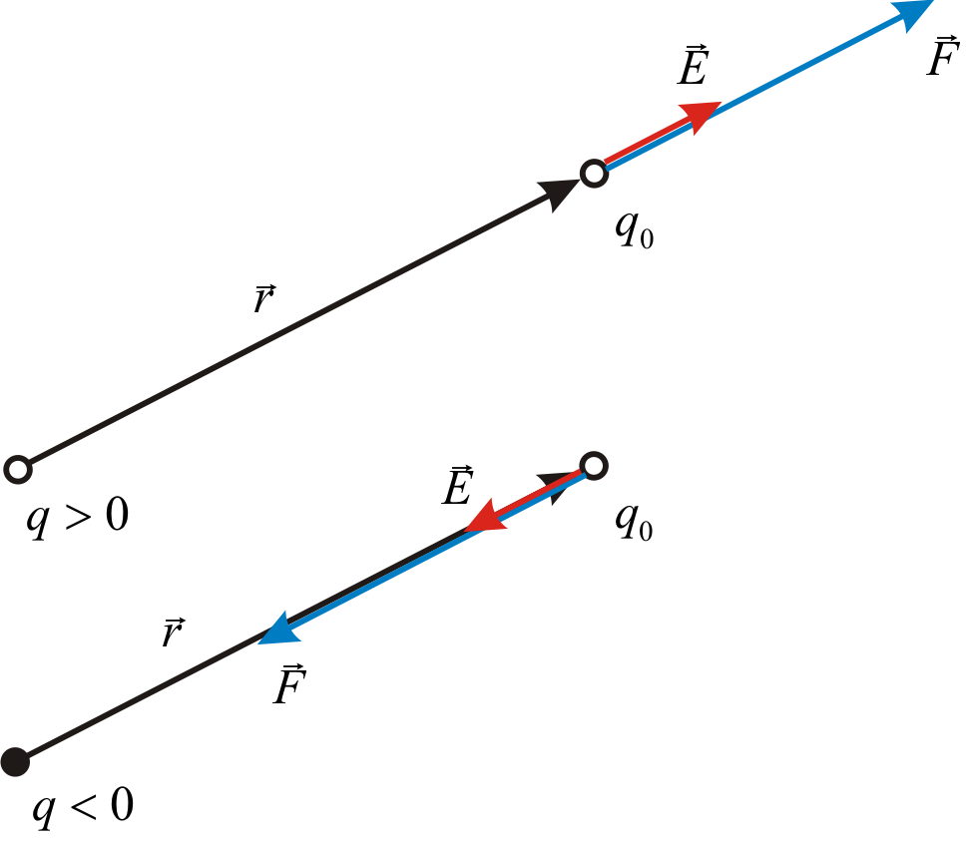
Напряженность электрического поля точечного заряда
Направление вектора E совпадает с направлением вектора силы F, действующей на положительный заряд.
Если поле создано положительным зарядом, то вектор E направлен вдоль радиуса-вектора r от заряда q во внешнее пространство (отталкивание пробного положительного заряда q₀).
Если поле создается отрицательным зарядом, то вектор E направлен к заряду (притяжение пробного положительного заряда q₀).

Slide 23
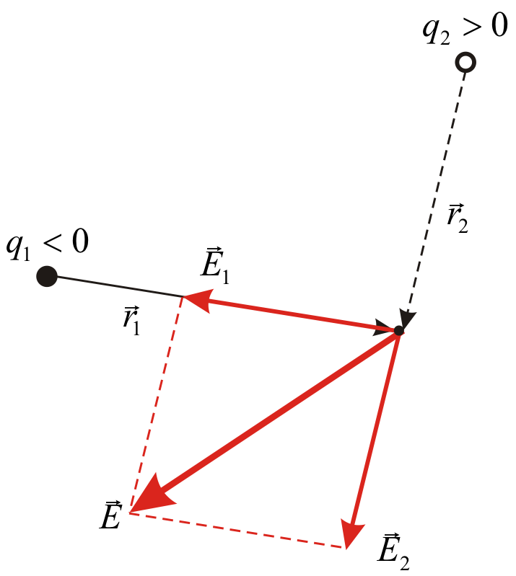
Принцип суперпозиции электрических полей
Принцип суперпозиции электрических полей: напряженность результирующего поля, создаваемого системой зарядов равна векторной сумме напряженностей полей, создаваемых каждым из зарядов в отдельности:

Slide 24
Напряженность электрического поля системы точечных зарядов
Из принципа суперпозиции электрических полей следует, что напряженность электростатического поля системы точечных зарядов q₁, q₂, …, q_{i}, …, q_{N}:
где E_{i} – напряженность электрического поля, создаваемая зарядом q_{i} в точке с радиусом-вектором r_{i}, проведенным из заряда q_{i}; r_{i} – расстояние между зарядом q_{i} и точкой пространства, в которой вычисляется напряженность E_{i} поля.

Slide 25
Напряженность электрического поля пространственно распределенного заряда
Если заряд q распределен в пространстве непрерывно, то напряженность E электрического поля в данной точке пространства с радиусом вектором r можно определить следующим образом:
Т.е. заряженное тело разбивается на части объемом dV, имеющие заряд dq; далее находится напряженность dE электрического поля точечного заряда dq в данной точке; затем с помощью принципа суперпозиции электрических полей вычисляется напряженность E.

Slide 26
Напряженность электрического поля заряда, распределенного по поверхности или по линии
Аналогично, для зарядов, распределенных по поверхности S или длине L заряженных тел:

Slide 27
Силовые линии электрического поля
Графически электростатическое поле изображают с помощью линий напряженности (силовых линий) – линий, касательная к которым в каждой точке совпадает с направлением вектора E.
Линиям напряженности приписывается направление, совпадающее с направлением вектора E.
Густота этих линий пропорциональная модулю E вектора напряженности.
Так как в данной точке пространства вектор E имеет лишь одно направление, то линии вектора напряженности никогда не пересекаются.

Slide 28
Свойства силовых линий электрического поля
1. Силовые линии указывают направление напряженности электрического поля: в любой точке вектор напряженности E электрического поля направлена по касательной к силовой линии.
2. Силовые линии проводятся так, чтобы модуль вектора напряженности электрического поля Е был пропорционален числу линий, проходящих через единичную площадку, перпендикулярную линиям.
3. Силовые линии начинаются только на положительных зарядах и заканчиваются только на отрицательных зарядах; число линий, выходящих из заряда или входящих в него, пропорционально величине заряда.

Slide 29
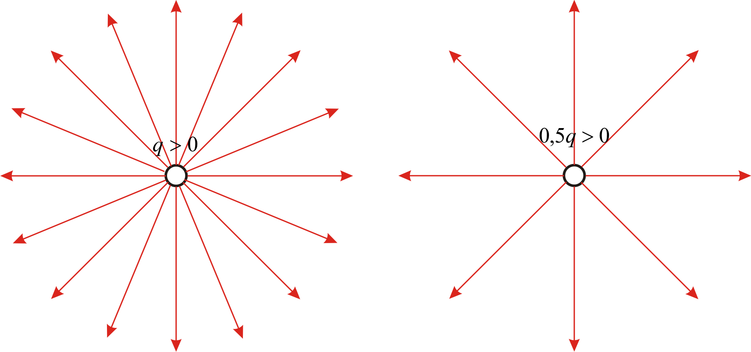
Силовые линии электрического поля точечного заряда

Slide 30
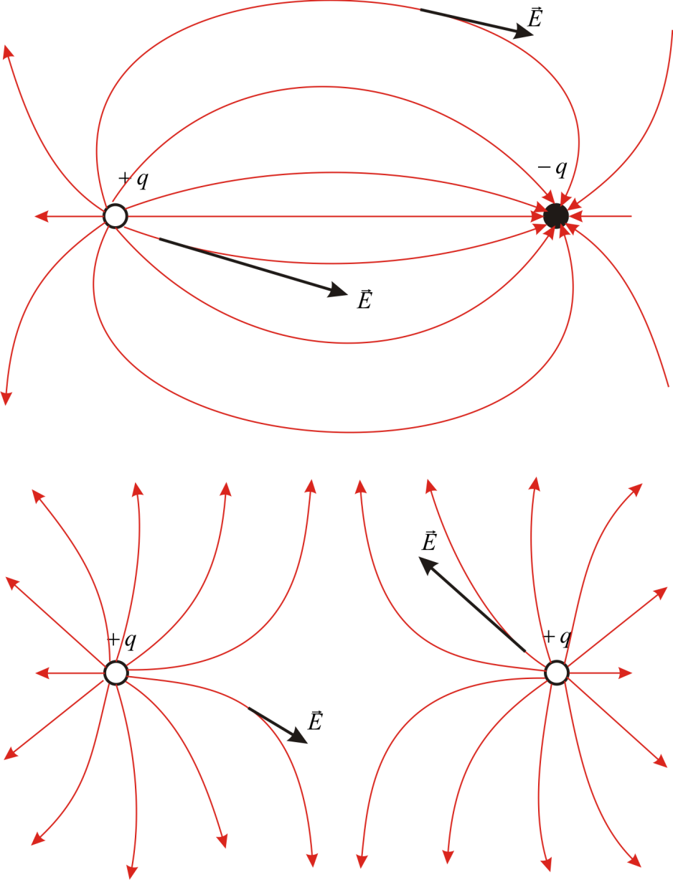
Силовые линии электрического поля
Силовые линии электрического поля системы из 2-х равных по модулю и противоположных по знаку точечных зарядов.
Силовые линии электрического поля системы из 2-х равных по модулю и одинаковых по знаку точечных зарядов.

Slide 31
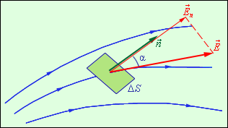
ПОТОК ВЕКТОРА НАПРЯЖЕННОСТИ ПОЛЯ
Поток вектора напряженности поля
через элементарную площадку
определяется выражением
- вектор элемента
поверхности
Поток вектора через произвольную
поверхность определяется выражением

Slide 32
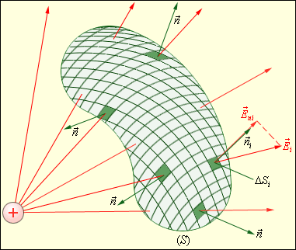
Поток вектора есть величина алгебраическая.
Знак потока зависит от выбора направления нормали к поверхности.

Slide 33
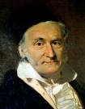
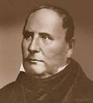
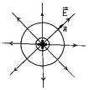
Теорема остроградского - гаусса
Поток некоторого вектора через произвольную замкнутую поверхность
равен интегралу от дивергенции этого же вектора по объему,
ограниченному рассматриваемой поверхностью
Михаил Васильевич
Остроградский
1801 – 1862
русский математик
Карл Фридрих
Гаусс
1777 – 1855
немецкий математик

Slide 34
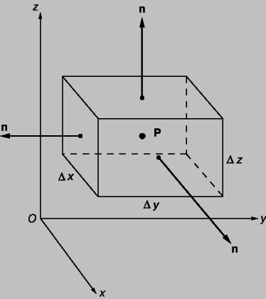
Дивергенция вектора напряженности поля
Дивергенцией (divergentia – расхождение) векторного поля называется
величина, численно равная плотности точек (т.е. количеству точек в еди-
нице объема), в которых начинаются либо оканчиваются силовые линии поля. Определение дивергенции имеет вид:

Slide 35
Теорема Гаусса
Поток вектора напряженности электростатического поля сквозь любую замкнутую поверхность равен алгебраической сумме зарядов, находящихся внутри этой поверхности, деленной на ε₀.
1. Теорема Гаусса устанавливает фундаментальное свойство ЭП – наличие у него источников (+ заряды) (и стоков (- заряды)) линий поля.
2. Теорема Гаусса позволяет вычислять напряженность поля систем дискретно и непрерывно распределенных зарядов, т.е. выступает аналогом закона Кулона и принципа суперпозиции.

Slide 36
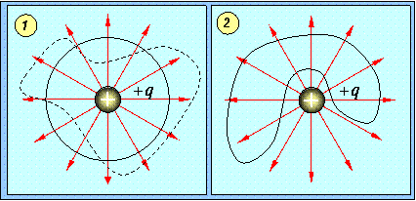

Примеры использования Теоремы Гаусса
S
q₆
+
q₁
+
q₂
+
q₃
+
+
-
q₅
q₄
-
q₇
-

Slide 37
ТЕОРЕМА ГАУССА в дифференциальной форме
используем Т О-Г
или

Slide 38
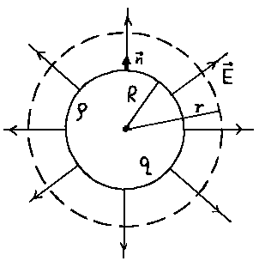
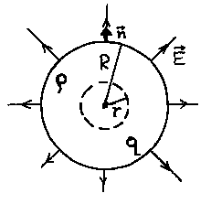
Примеры вычислений полей заряженных тел простых симметрий Поле заряженной сферы

Slide 39
График поля заряженной сферы

Slide 40
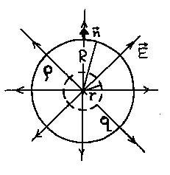
Поле равномерно заряженного шара

Slide 41
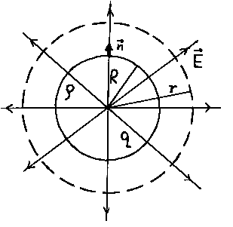
ПОЛЕ РАВНОМЕРНО ЗАРЯЖЕННОГО ШАРА

Slide 42
ГРАФИК ПОЛЯ равномерно ЗАРЯЖЕННОГО ШАРА

Slide 43
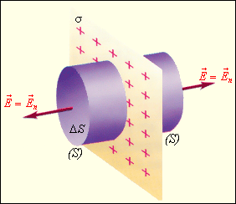
ПОЛЕ ЗАРЯЖЕННОЙ ПЛОСКОСТИ

Slide 44
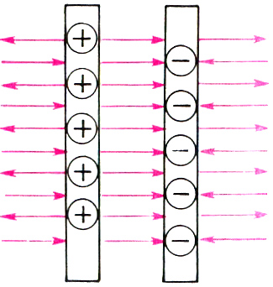
Две параллельные бесконечно протяженные плоскости, заряженные равномерно (поверхностные плотности σ 1 и -σ2 ).
I
III
I
II
II
III

Slide 45
Две параллельные бесконечно протяженные плоскости, заряженные равномерно (поверхностные плотности σ и -σ).
I
II
III
E
d
x

Slide 46
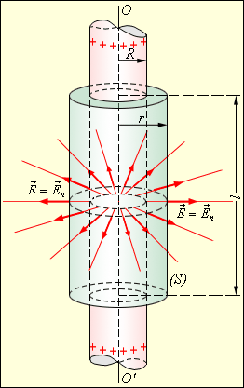
Поле полого цилиндра
Пусть поле создается бесконечной цилин-
дрической поверхностью радиуса R, заря-
женной с постоянной плотностью заряда:

Slide 47
Поле заряженной прямолинейной нити

Slide 48
Мини-тест
Вопрос 1. При движении спутника по эллиптической орбите вокруг Земли…
1. Скорость спутника всегда постоянна.
2. Расстояние до центра Земли всегда постоянно.
3. Момент импульса спутника всегда постоянен.
4. Скорость спутника, его момент импульса и расстояние до центра Земли всегда постоянны.
Вопрос 2. При медленном движении поршня воздушного насоса объем воздуха увеличился. Что произошло с давлением P, температурой T и внутренней энергией U воздуха в цилиндре? Процесс считать изотермическим, а воздух - идеальным газом.
1. P –увеличилось, Т – уменьшилась, U –уменьшилась.
2. P – увеличилось, Т – увеличилась, U – увеличилась.
3. P – уменьшилось, Т – уменьшилась, U – увеличилась.
4. P –увеличилось, Т – осталась неизменной, U – осталась неизменной.
5. P – уменьшилось, Т – осталась неизменной, U – осталась неизменной.

Slide 49
Мини-тест
Вопрос 3. Силовые линии электрического поля:
1) начинаются на отрицательных зарядах
2) начинаются на положительных зарядах
3) являются замкнутыми
Вопрос 4. Если в какой-то точке пространства divE=0, то в этой точке
находится положительный заряд
находится отрицательный заряд
нет зарядов

